Slide 1
Incorporating Contextual Information in RS
Multidimensional Approach

Slide 2
Tổng quát
Hướng tiếp cận MultiDimensional (MD)
Các khái niệm về MD, Profiling, Hierarchies Aggregation
Phương pháp ước lượng, dự đoán chỉ số Ratings trong MD
So sánh giữa 2D với MD.

Slide 3
MultiDimensional Recommendation Model
Gồm 3 thành phần chính:
Multiple dimensions (đa chiều)
Profiles cho mỗi chiều
Rating Aggregation

Slide 4

MultiDimensional Recommendation Model
Multiple dimensions
- 2Dimension (Users x Items)
Multidimension
Mỗi chiều D_{i} là một tập con của tích Descartes của một vài thuộc tính (attributes/fields) Aij, (j = 1,…,k_{i})
Di ⊆ A_{i1}× A_{i2} × …× A_{iki}
Mỗi thuộc tính Aij có giá trị trong 1 miền (domain/set) nào đó. Một hoặc nhiều thuộc tính hình thành 1 khóa (key).
Recommendation Space: S = D1× D2× …× Dn.

Slide 5
MultiDimensional Recommendation Model
Multiple dimensions
Recommendation Space có 3 chiều :
S = User× Item×Time
Chiều User ⊆ UName× Address × Income × Age
Chiều Item ⊆ IName× Type × Price
Chiều Time ⊆ Year × Month × Day
→ Hàm rating R(u,i,t) chỉ ra mức độ ưa thích của 1 user u ∈ User thích 1 item I ∈ Item ở thời điểm t ∈ Time

Slide 6
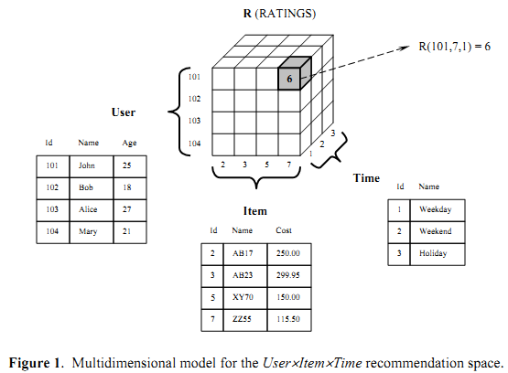
MultiDimensional Recommendation Model
Multiple dimensions

Slide 7
MultiDimensional Recommendation Model
Multiple dimensions
?
Chiều nào cần, chiều nào không trong MD recommendation model?
VD: RS cho movie.
Chiều Place có 2 giá trị là Place = home và Place = Theater
Chỉ số rating ở mỗi bên đều nhau.
Nơi xem phim không ảnh hưởng đến việc recommend
Place có thể được gỡ bỏ khỏi MD model.

Slide 8
MultiDimensional Recommendation Model
Multiple dimensions
RS truyền thống chỉ gợi ý “tìm top N items cho 1 user “
MD RS cho khả năng gợi ý nhiều hơn, chi tiết hơn:
Tìm top N bộ user/time thích hợp với 1 item nào đó
Tìm N items để gợi ý cho một bộ user/item
VD:
“Ngày chủ nhật, Joe nên xem Harry Poter ở rạp.”
“Jane và bạn trai nên xem Yêu Không Ràng Buộc ở nhà vào cuối tuần.”

Slide 9
MultiDimensional Recommendation Model
Multiple dimensions
MD RS phức tạp hơn nhiều so với 2D RS
cần dùng đến một loại ngôn ngữ đặc biệt để biểu diễn những lời gợi ý như vừa nói trên
RQL
Recommendation Query Language

Slide 10
MultiDimensional Recommendation Model
Profiling Capabilities
Một chiều D_{i} được định nghĩa bằng 1 tập các attributes:
User ⊆ UName× Address × Income × Age
Đó chỉ là 1 phần trong định nghĩa Profile của 1 chiều. Profile còn bao gồm:
Derived attributes: những thống kê về các con số. VD như trung bình 1 tháng 1 người xem bao nhiêu phim, chi bao nhiêu tiền để mua phim …
Sets of rules: tập luật. VD mô tả hành vi xem phim của 1 người:
Name=“John Doe” & MovieType=“action” → TimeOfWeek=“weekend”

Slide 11
MultiDimensional Recommendation Model
Profiling Capabilities
Một chiều D_{i} được định nghĩa bằng 1 tập các attributes:
User ⊆ UName× Address × Income × Age
Đó chỉ là 1 phần trong định nghĩa Profile của 1 chiều. Profile còn bao gồm:
Set of sequences: những chuỗi hành động. Vd như khi vào web thì 1 người tên Joe thường đi theo chuỗi sau
StartPage → Home&Gardening → Gardening → Exit
(suy ra từ lịch sử transaction dùng squence-learning methods)
Signatures: cấu trúc dữ liệu dùng để suy ra những hành vi người dùng được “học” từ một tập transactions lớn

Slide 12
MultiDimensional Recommendation Model
Profiling Capabilities
Profile của 1 chiều nhằm mục đích gợi ý tốt hơn, chính xác hơn, nhanh hơn. VD:
Cần gợi ý phim cho một sinh viên ĐH
→ chỉ cần xét đến những đối tượng user là sv ĐH.
- Cần tìm đối tượng để gợi ý phim “The pianist” vào “thứ bảy” và đã có luật MovieName=“The Pianist”
& TimeOfWeek=“weekday” → CustType=“Empty Nester”
→ giới hạn phạm vi xem xét chỉ đối với loại khách hàng là “Empty Nester’”

Slide 13
MultiDimensional Recommendation Model
Aggreagation Capabilities
MD datatbase có khả năng chứa những số liệu trong những MD cubes, hỗ trợ khả năng tổng hợp dư liệu theo cấp (aggregation hierarchies).
Cấp ở đây có thể là đa cấp:
Times: phút → giờ → ngày → tháng → quý → năm …
Places: TV at home, DVD at home → Home
một MD recommendation model gồm:
Profiles giúp mô tả mỗi item trong mỗi chiều
Aggregation hierarchies tương ứng với mỗi chiều
MD cube với mỗi ô là chỉ số rating.

Slide 14
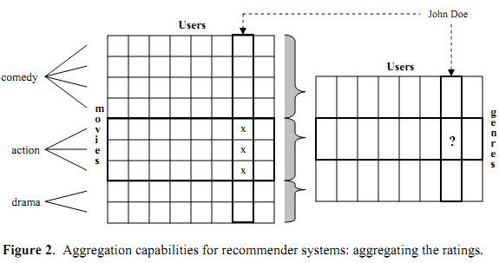
MultiDimensional Recommendation Model
Aggreagation Capabilities
Aggregating the ratings:
Cần tính rating trên thể loại phim genre = “action” của user John
→ phải xác định được những “missing ratings” ở tất cả các cấp nhỏ hơn trong thể loại action

Slide 15
Rating Estimation in MD RS
Cần ước lượng những chỉ số rating chưa biết ở tất cả cấp độ .
Vấn đề Extrapolation (phép ngoại suy) của hàm rating từ một tập con của những chỉ số ratings đã được users đánh giá ở những cấp độ khác nhau trong mô hình phân cấp.
Bài toán: Cho R(Joe, action) = 6, R(Joe, Gladiator) = 7, R(Joe, Matrix) = 3.
Làm thế nào dùng chỉ số R(JD, action) = 6 từ đó ước lượng chỉ số của những bộ phim đơn lẻ thuộc thể loại action mà Joe chưa từng xem?
phức tạp
Chỉ ước lượng unknown individual items dựa vào known individual items

Slide 16
Rating Estimation in MD RS
Có 3 phương pháp dự đoán, ước lượng rating:
• Reduction-based
• Heuristic-based (memory-based)
Model-based
Những phương pháp trên chỉ dùng để dự đoán rating ở cùng 1 cấp (level), để ước lượng ở mức đa cấp multi-level thì cần phải mở rộng.

Slide 17

Rating Estimation in MD RS
Reduction-based - Overview
Reduction-based đưa các vấn đề của MD recommendation về 2D recommendation.
VD: 3D rating prediction function:
D[Time=t ](User ,Content ,Rating ): chỉ chọn ra những dòng có chiều Time có giá trị là t, rồi chiếu xuống cột User, Content và Rating.

Slide 18
Rating Estimation in MD RS
Reduction-based - Overview
Đôi khi chọn chính xác t sẽ không có đủ những giá trị ratings để dự đoán chính xác → người ta chọn ra 1 “phân khúc” contextual segment S_{t} liên quan đến t.
VD:
AGGR(rating): có thể có một vài cặp User/Content được đánh giá nhiều lần qua những điều kiện Time khác nhau. (thứ 2 đánh giá khác thứ 3 …) → cần dùng những hàm Aggregation như AVG …

Slide 19
Rating Estimation in MD RS
Reduction-based - Overview
Reduction-based:
- Bước 1: giảm số chiều nhằm giảm không gian dùng để recommend. Thường chọn theo các điều kiện context (time, place …) để được tập hợp Users x Items tương ứng.
- Bước 2: bài toán trở về 2D, dùng những kỹ thuật ước lượng chỉ số rating ở 2D đã được nghiên cứu trước đó.

Slide 20
Rating Estimation in MD RS
Reduction-based - Overview
?
Local model (dùng reduction-based) liệu có tốt hơn Global model (CF thuần, không reduce) không? Tốt, xấu ở trường hợp nào?
VD: RS cho movie. Place = home và Place = Theater.
Nếu chỉ số rating ở mỗi bên đều nhau.
Nơi xem phim không ảnh hưởng
Place có thể được gỡ bỏ khỏi MD model.
Reduction-based không cho kết quả chính xác hơn CF thuần
Nếu chỉ số 2 bên khác nhau.
→ Reduction-based cho kết quả chính xác hơn

Slide 21
Rating Estimation in MD RS
Combine Reduction-based + Traditional CF
Cần biết khi nào nên dùng reduction-based, khi nào nên dùng CF thuần?
Người ta đưa ra performance metric để đánh giá tính hiệu quả của từng phương pháp ứng với những điều kiện khác nhau.
Một vài performance metrics: mean absolute error (MAE), mean squared error (MSE), correlation between predictions and actual ratings, precision, recall, F-measure, and the ROC characteristics …

Slide 22
Rating Estimation in MD RS
Combine Reduction-based + Traditional CF
Herlocker chia performance metrics thành 2 loại:
Statistical accuracy: so sánh chỉ số rating dự đoán với chỉ số rating thật sự từ Users. Tiêu biểu là MAE.
Decision-support accuracy: how well a recommender system can predict which of the unknown items will be highly rated. Tiêu biểu là F-measure
Người ta cho rằng decision-support metrics phù hợp hơn cho hệ thống RS vì chúng tập trung recommend những items có chất lượng cao, mà đó là mục tiêu chính của 1 RS.

Slide 23
Rating Estimation in MD RS
Combine Reduction-based + Traditional CF
VD performance metrics:
Cho performance metric µ_{A,X} (Y) trong đó:
A: thuật toán dùng để recommend
X: tập training data
Y: tập testing data
X ∩ Y = ∅
Một số ký hiệu được dùng:
Với mỗi d thuộcY, có:
d.R: chỉ số rating thật từ users
d.R_{A,x}: chỉ số rating được dự đoán bởi thuật toán A
µ_{A,X} (Y): defined as some statistic on the two sets of ratings {d.R | d ∈ Y} and {d.R_{A,X} | d ∈ Y}

Slide 24

Rating Estimation in MD RS
Combine Reduction-based + Traditional CF
VD performance metrics:
Mean Absolute Error (MAE):

Slide 25

Rating Estimation in MD RS
Combine Reduction-based + Traditional CF
VD performance metrics:
Kỹ thuật n-fold cross validation để đánh giá chất lượng tập dữ liệu (tập training data và tập testing data lấy ra từ một tập dữ liệu chung ban đầu)
T: tập dữ liệu rating ban đầu
X_{i}: training data set, Y_{i}: testing data set (i = 1,2,3 …)
X_{i} ∩ Y_{i} = ∅ và X_{i} ∪ Y_{i} = T
Khi đó chỉ số rating dự đoán d.R_{A,T} sẽ được tính bằng trung bình của những chỉ số ở những models:

Slide 26
Rating Estimation in MD RS
Combine Reduction-based + Traditional CF
Quá trình kết hợp gồm 2 pha:
Pha 1: tiền xừ lý (được tiến hành “offline”). Tìm ra high-performance contextual segments dùng cho việc ước lượng rating ở pha 2.
B1: tìm “large” contextual segments (có số lượng ratings vượt hơn 1 ngưỡng N cho trước). Nếu không gian tìm kiếm nhỏ thì quét hết, không thì dùng các phương pháp tìm kiếm heuristic.
B2:
2.1 Với mỗi segment tìm được, xác định MAE µ_{A,S} (S) dùng kỹ thuật cross-validation.
2.2 Xác định MAE µ_{A,T} (S) (xét trên toàn bộ tập dữ liệu T chứ không phải là các segments)
2.3 So sánh 2 chỉ số, giữ lại những segments mà reduction-based cho thuật toán A có hiệu quả hơn CF truyền thống.
B3: bỏ những Segments S là con của Q (trong tập các segments tìm được trên) nếu MAE của Q tốt hơn của S.

Slide 27
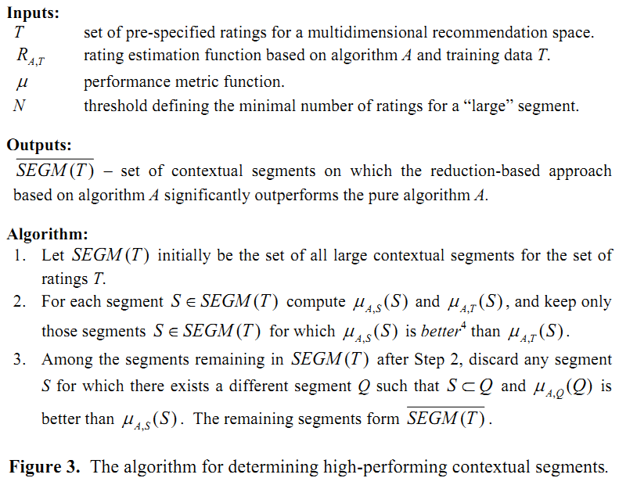
Rating Estimation in MD RS
Combine Reduction-based + Traditional CF
µ_{A,T} (S)
* In practice, we use the term better to mean not only that µ_{A,S} (S) µ_{A,T} (S) , but also that the difference between performances is statistically significant. It amounts to performing a statistical test that is dependent on the specific metric µ , as discussed in Section 5.

Slide 28
Rating Estimation in MD RS
Combine Reduction-based + Traditional CF
Quá trình kết hợp gồm 2 pha:
Pha 2: dự đoán chỉ số rating cho data point d
B1: duyệt qua tập segments được xếp thứ tự giảm dần theo tính hiệu quả.
B2: tìm tập segments hiệu quả nhất (là tập mà d thuộc vào)
Nếu d không thuộc vào tập segment nào: dùng thuật toán CF truyền thống để dự đoán. (xét trên toàn tập data T)
Nếu d thuộc vào 1 tập segment nào đó: dùng thuật toán CF kiểu reduction-based

Slide 29
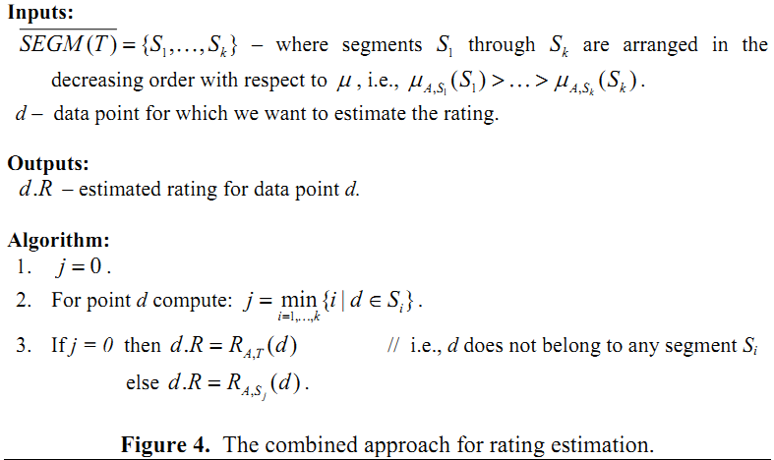
Rating Estimation in MD RS
Combine Reduction-based + Traditional CF
→ Chỉ dùng reduction-based đối với những contextual segments mà “outperforms” so với thuật toán 2D CF truyền thống. Nếu không outperforms, nó trở về bài toán 2D trruyển thống.

